Slide 1
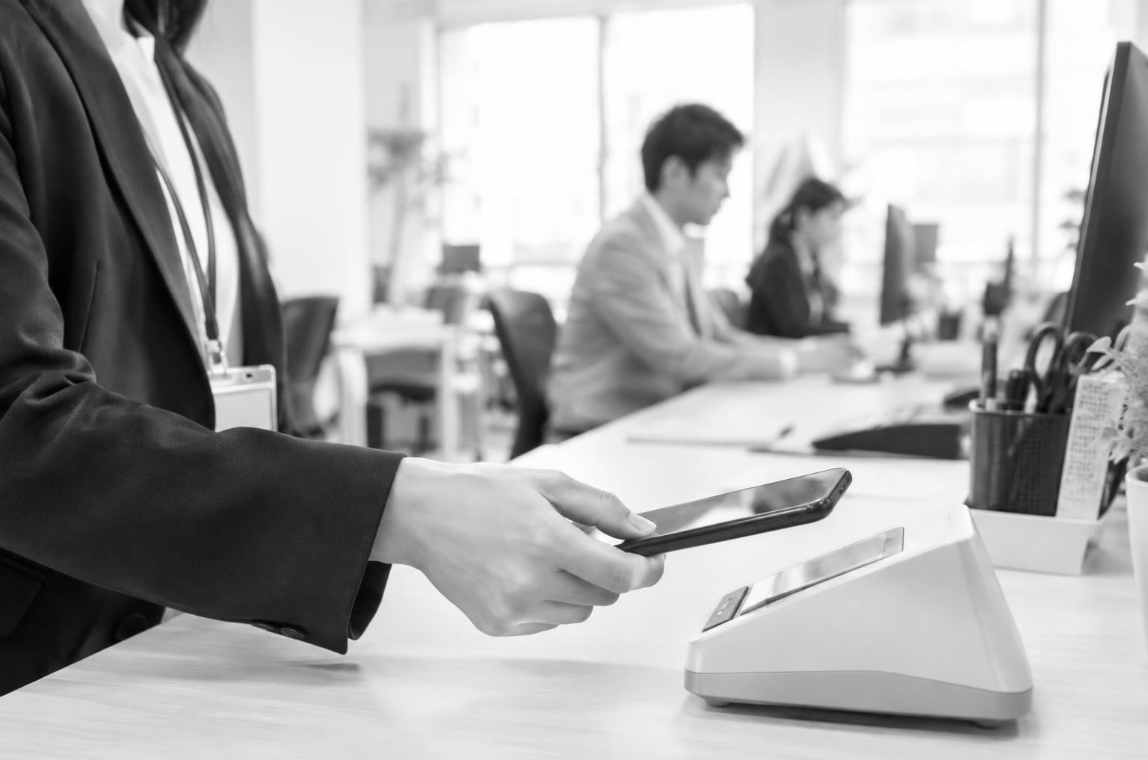
新しい
勤怠管理の仕組み
4月から紙のタイムカードをやめ、
スマートフォンで打刻する仕組みに切り替えます
なぜ変えるのか
何が変わるのか
いつから何を
課題を
解消するため
アプリで打刻
4月1日に
完全切替

Slide 2

Agenda
01
いまの勤怠管理の課題
02
新しい仕組みで変わること
03
切り替えまでの予定
04
皆さんにお願いしたいこと

Slide 3




いまの勤怠管理の課題
Issues
集計に時間がかかる
打刻の漏れが多い
総務が毎月3日かけて手で集計
直行直帰の日は手書きで直す
残業時間が
すぐ分からない
有給の残りが
分からない
月末まで誰が何時間か見えない
申請のたびに総務へ問い合わせ

Slide 4
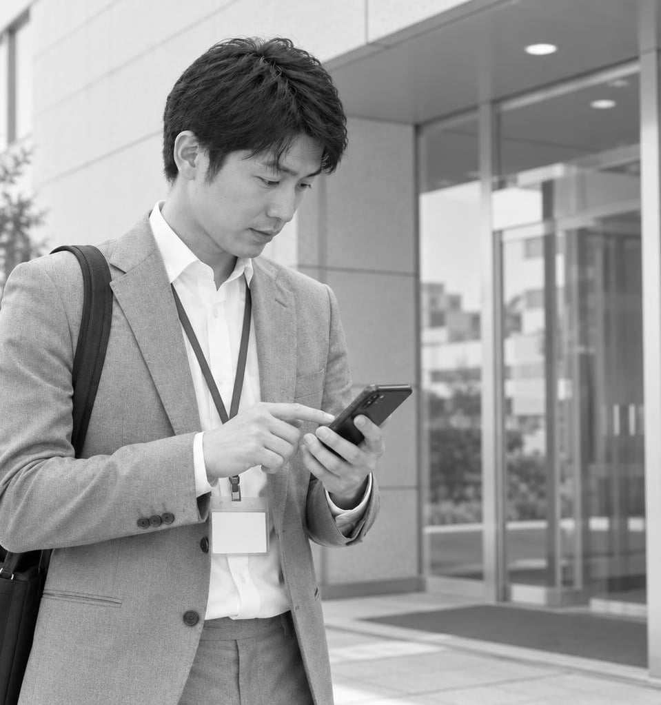
スマホのアプリで
打刻できる
出勤と退勤はアプリで記録。現場に
直行する日も、その場で打刻できます。
集計は自動。総務の集計作業は毎月
3日から半日に減る見込みです。
残業時間と有給休暇の残りは、
アプリでいつでも自分で確認できます。

Slide 5
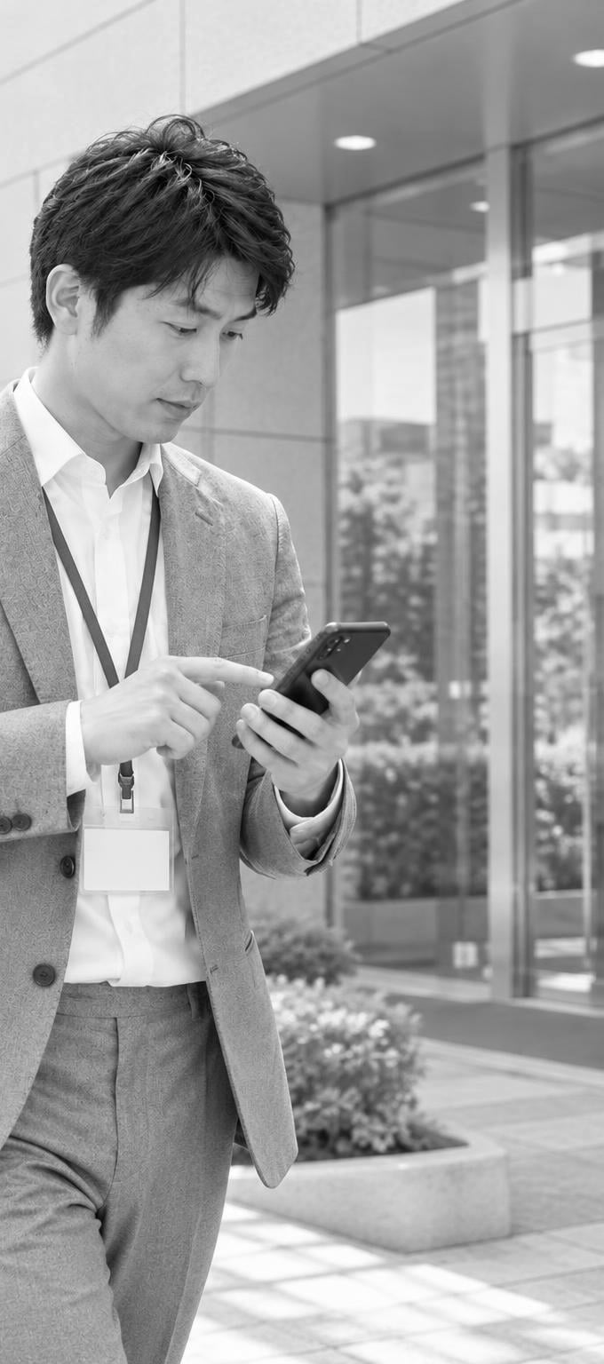
Results
営業部30名の試験導入で効果が出ました
打刻の漏れ
集計の所要時間
有給問い合わせ
6
3
5
件
日
件
月120件から月6件に
減少
3日から半日に短縮
月45件から
月5件に減少
試験導入した営業部（30名）での結果。

Slide 6
切り替えまでの予定

Slide 7


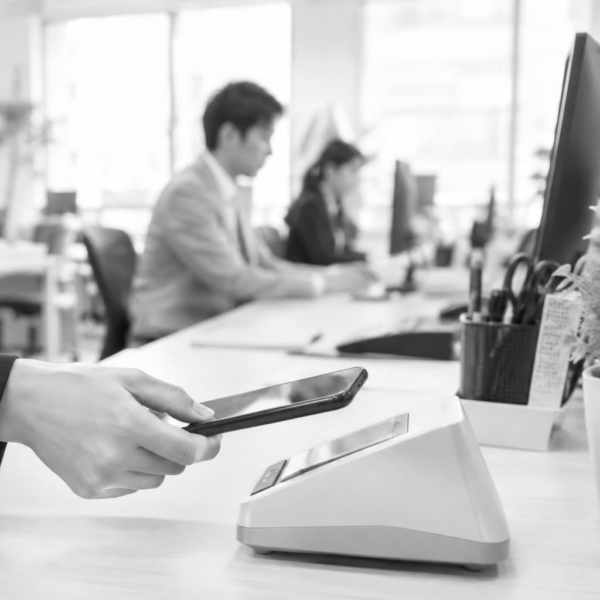

Schedule
Steps
切り替えは4段階で進みます
2月：アプリ配布と
各部署で説明
3月：紙とアプリを
並行して使う
4月1日：完全に切替
4月末：最初の
自動集計を確認

Slide 8

Attention
3月は両方で打刻してください
3月の並行期間は、紙のタイムカードとアプリの両方で打刻してください。どちらか一方だけだと、給与の計算が合わなくなります。

Slide 9


スマートフォンが
無い方へ
会社支給のスマートフォンが無い方は、各事業所の入口に置く共用の端末で打刻できます。社員証をかざすだけで記録されます。

Slide 10

分からないことは総務部へ
勤怠担当へご連絡ください
社内チャットでも質問可

